Slide 1
Programa de Parcerias do Estado de São Paulo

Slide 2
Programa Estadual de Parcerias
Programa Estadual de Parcerias
TRANSPORTE METROPOLITANO
5 parcerias
Investimentos de cerca de R$ 16 bilhões
Construção, manutenção e operação de mais de 90 km de trilhos
Conselho Diretor do Programa Estadual de Desestatização (desde 1996)
E Conselho Gestor de Parcerias Público-Privadas (desde 2004)
Secretaria da Fazenda
Secretaria de Planejamento
Secretarias Setoriais
Secretaria de Governo
Procuradoria Geral do Estado
Companhia Paulista de Parcerias
Comissão de Acompanhamento dos Contratos de PPP
Subsecretária de Parcerias e Inovação
Agências Reguladoras
ARTESP & ARSESP
Unidade PPP

Slide 3
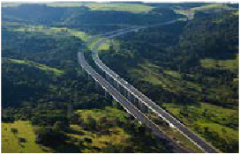
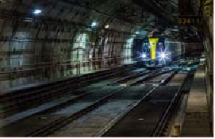
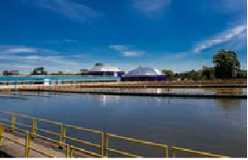
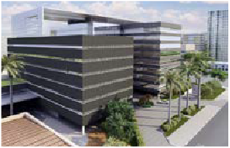
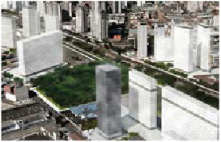
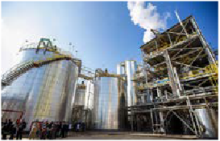
Programa Estadual de Parcerias
Programa Estadual de Parcerias
TRANSPORTE METROPOLITANO
5 parcerias
Investimentos de cerca de R$ 16 bilhões
Construção, manutenção e operação de mais de 90 km de trilhos
Rodovias
. 20 parcerias
. ± 90 bilhões investidos
. Construção, manutenção e operação das rodovias
Transportes Metropolitanos
. 5 parcerias
. ± 160 bilhões investidos
. Construção, manutenção e operação de mais de 90 km de trilhos
Saneamento e abastecimento de água
. 2 parcerias
. ± 2,5 bilhões investidos na produção e tratamento de água
Saúde
. 2 parcerias
. ± 1,1 bilhão investido
. Implantação de hospitais e fábrica de medicamentos
Gás canalizado
. 3 parcerias
. Operação e modernização da distribuição de gás GLP, além da ampliação da rede.
. 106 municípios com mais de 1 milhão de usuários
. 14.240 km de rede de gás canalizado
Habitação
. 1 parceria
. ± 920 milhões investidos
. Construção de mais de 3.500 imóveis
34 projeto - R$ 130 bilhões investidos

Slide 4
Inovar para melhorar
Plataforma digital de parcerias
diálogo com a iniciativa privada, transparência, gestão de projetos e repositório de documentos
34 propostas
Decreto 61.371/2015
Governança de projeto
“Governo é um só”
Aprendizado
Lições aprendidas com a experiência
“Protagonismo do financiador”
Cenário da crise
Financiabilidade dos projetos e atração de novos atores
Contratação do IFC - Banco Mundial
Referências internacionais de boas práticas
Internacionalização
Tradução de todos os documentos para inglês
Mais prazo para propostas
Acesso virtual
Disponibilização de documentos do projeto e do setor em data room virtual
Competição global
Regras isonômicas para participação estrangeira e de fundos de investimentos
Segurança para o investidor
“Way out”
Acordo tripartite
Previsão de regras para reequilíbrio e indenizações

Slide 5
Licitação e contratação - 2016/17
Rodovias do Centro-Oeste Paulista
Concessão para ampliação, operação e conservação de 570 km de rodovias (corredor de integração logística entre MG e PR)
. Licitação 10/03 na Bovespa
. Proposta vencedora Entrevias (Fundo de Investimento Pátria Infraestrutura) - ágio de 131% (1ª Parcela da outorga (R$960 milhões)
. Início da operação 5/07/2017
Rodovia dos Calçados
Concessão para ampliação, operação e conservação de 720 km de rodovias (corredor de integração logística entre MG e PR).
. Licitação 24/04 na Bovespa
. Proposta vencedora Grupo Arteris - ágio de 438% (R$ 1.2 bilhão – 1ª Parcela da Outorga Fixa)
. Previsão de assinatura de contrato e pagamento da 1ª parcela da outorga para setembro/2017.
Aeroportos Estaduais de Aviação Executiva
Concessão para cinco aeroportos de aviação executiva nos municípios de Itanhaém, Campinas (Amarais), Ubatuba, Bragança Paulista e Jundiaí
. Licitação 16/03
. Proposta vencedora Consórcio Voa São Paulo – ágio de 101% (outorga de R$ 24 milhões paga em julho/17)
Nova Cidade Albor
PPP para urbanizar a área da antiga Fazenda Albor, na RMSP, com a construção de 13.100 unidades habitacionais (HIS 10.480 e HMP 2.620) para famílias com renda mensal bruta de até 10 salários mínimos.
. Entrega das propostas 09/10
Linhas 5 e 17 do Metrô
Concessão para operação e manutenção de 26.8 km de vias e 25 estações.
. Entrega das propostas 28/09
Fundo de Investimento Imobiliário
Licitação para adiministração e operação de vendas de fundo imobiliário de patrimônio público. 267 imóveis com valor de referência de R$ 1 bilhão.
. Licitação 22/09
CESP
Venda de U$ 3.6 bilhões em ativos. EBITDA de U$ 0.3 Bilhão, capacidada instalado 1655 MW.
. Publicação do edital Ago/17
. Leilão 26/09
R$17 bilhões em novos investimentos

Slide 6
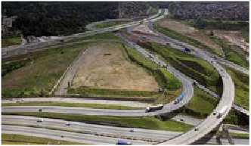
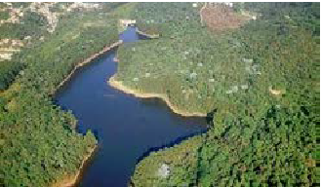
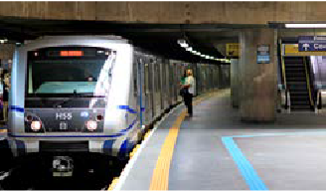
Projetos em andamento
Rodoanel Norte
Concessão para ampliação, operação e conservação de 570 Concessão para operação e conservação do trecho norte do Rodoanel.
. Consulta e audiência pública realizadas 13/07/2017 – 364 contribuições
. Publicação do edital prevista para setembro/2017
Parques e Equipamentos Culturais
Primeira etapa do programa de concessão para exploração de serviços em 25 áreas protegidas e equipamentos culturais.
. Chamamento público realizado para 4 parques
. Publicação do edital prevista para outubro/2017
Linha 15 do Metrô
Concessão para operação e manutenção de 13 km de vias e 08 estações.
. Chamamento público realizado, estudos recebidos em 24/07
. Publicação do edital prevista para novembro/17
Somam R$18 bilhões em novos investimentos

Slide 7
Projetos em andamento
Rodovia do Litoral Paulista
Concessão para ampliação de capacidade, operação, e conservação de trechos de rodovias que servem o litoral paulista.
. Em elaboração Conclusão dos estudos de demanda em agosto/17.
Transporte Metropolitanos de Passageiros – Ônibus (EMTU)
Concessão para operação e manutenção do serviço de transporte de passageiros em toda a Região Metropolitana de São Paulo
. Modelagem final aprovada pelo PED em 20/07/2017
. Edital de Licitação será publicado em setembro/17
Trem Intercidades
PPP para construção, operação e manutenção de trem de média velocidade que irá operar o trecho São Paulo – Jundiaí – Campinas - Americana. (135 km)
. Nova solicitação de autorização de cessão de área ao governo federal (julho/17)
. Chamamento público para complemento dos estudos previsto para Agosto/2017
Linhas 8 e 9 da CPTM
PPP para obras de adequação, operação, modernização
. Chamamento público em andamento previsão de recebimento de estudos: 20/09/2017
Ônibus Intermunicipais
Concessão para operação de serviço rodoviário intermunicipal de transporte de passageiros.
. Após observações do TCE, nova consulta pública prevista para setembro/2017
Somam R$18 bilhões em novos investimentos

Slide 8
Iniciativas em destaque
PPP do Centro
Lote 2
Aviação regular (regional) e executiva
Expansão da hidrovia do Tietê
Fabricação de hemoderivados
Diagnóstico por imagem
Chamamento público em curso
10 empresas
Previsão de entrega dos estudos 30/10
Escola sustentável
Sistema Único de Arrecadação Centralizada
“Ginásio do Ibirapuera”
Chamamento público em curso
9 empresas
Previsão de entrega dos estudo 17/10
Novo entreposto
(novo CEAGESP)
R$10 bilhões em novos investimentos

Slide 9
Obrigado

